Slide 1
POSTURA STOJ SED, LEH

Slide 2
POSTURA
proces udržování polohy těla a jeho částí ve stále se měnícím prostředí; aktivní klidový stav držení těla
ATITUDA
držení těla orientované (připravené) ke konkrétní činnosti; řízená změna postury před začátkem pohybu

Slide 3
POSTURA
postura je dynamický proces udržování polohy těla a jeho částí před a po skončení pohybu
je aktivní držení segmentů těla proti působení zevních sil, ze kterých má v běžném životě největší význam síla tíhová
je zajištěna především svalovou aktivitou řízenou CNS
vždy vyžaduje zpevnění osového orgánu (trup, krk, hlava)

Slide 4
POSTURA
není synonymem pro stoj na dvou nohách, ale je součástí např. sedu nebo zvednutí hlavy v lehu na břiše, je nutnou součástí chůze a dalších způsobů aktivní lokomoce
zaujetí a udržení postury je rozhodující součástí všech motorických programů

Slide 5
ÚKOL
zaujmi posturu (atitudu) vybraného pohybu

Slide 6
rovnováha = rovnováha všech sil (zevních a vnitřních) působících na lidské tělo
balance = v zahraniční literatuře pojem pro posturální aktivitu těla zabraňující pádu; proces udržování rovnováhy
posturální stabilita = míra úsilí potřebného k dosažení změny polohy
zjednodušené rozdělení nejdůležitějších reflexních reakcí k zaujmutí a udržení vzpřímené polohy – postojové reflexy, vzpřimovací reflexy, umisťovací reflexy

Slide 7
POSTURALNÍ STABILITA
je schopnost zajistit vzpřímené držení těla a reagovat na změny zevních a vnitřních sil tak, aby nedošlo k nezamýšlenému a/nebo neřízenému pádu

Slide 8
TĚŽIŠTĚ (COM = Centre of Mass)
je hypoteticky hmotný bod, do kterého je soustředěna hmotnost celého těla v globálním vztažném systému
TĚŽNICE (COG = Centre of Gravity)
je průmět společného těžiště těla do roviny opěrné báze

Slide 9
poloha těžiště rozhoduje o stabilitě těla
jakákoliv nestabilní poloha vyžaduje totiž silovou korekci, tj. aktivní svalové úsilí, a tím také příslušnou spotřebu energie
při poruchách svalové funkce (např. při svalových parézách) musíme cvičením obnovit stabilní stoj pacienta, aktivovat příslušné, třeba i náhradní stabilizační svalové skupiny apod.
také nácvik chůze s opěrnými pomůckami a rehabilitace pohybu končetinových segmentů je vlastně práce s těžištěm a gravitačními silami, které při cvičení buď potencujeme, nebo působíme proti nim.

Slide 10
STABILITA TĚLA SE ZVYŠUJE
zvětšením hmotnosti těla (vzpěrači)
snížením těžiště (dřep)
zvětšením podpěrné plochy, např. rozkročením. (Proto je stoj na jedné končetině nebo na špičkách nohou vratký a nestabilní.)
fixací jednotlivých tělních segmentů, tj. především fixovaným postavením kloubů

Slide 11
TĚŽIŠTĚ/TĚŽNICE
padá-li těžnice těla do středu podpěrné plochy, je tělo ve stabilní a rovnovážné poloze
(Podpěrná plocha je nejen plocha obou chodidel, ale i celá plocha mezi nimi.)
ženy stejné tělesné výšky mají těžiště těla níže než muži (Balatka, 2002)

Slide 12
STOJ, SED
výchozí pozicí pro většinu našich pohybových aktivit je stoj nebo sed – tj. typicky antigravitační postavení těla i jeho článků
obě výchozí pozice proto vyžadují vysokou aktivitu tzv. antigravitačních svalů, které dovolují zaujetí a stabilitu příslušné polohy
antigravitační svaly patří do velké skupiny posturálních svalů.

Slide 13
STOJ, SED
pro zajištění posturálního programu mají sice základní význam především osové struktury těla (páteř, zádové a břišní svaly atd.), ale velká část posturálních pohybových aktivit má globální charakter, tzn., že se v procesu postury aktivují i struktury pohybového systému pletenců a končetin
antigravitačně, tj. také posturálně, se prezentuje i plasticita vazivových struktur páteře a kyčelních kloubů, pružnost meziobratlových disků a adheze kloubních ploch
antigravitační je i arteficiální, trojbodová opora těla (Chůze o holi, o berli apod.)

Slide 14
STOJ
je poloha staticky náročná, neboť těžiště je vysoko nad podložkou a opěrná plocha (chodidla) je malá
při pohybu každé vykročení z této polohy znamená pád, kterému se musí zabránit dokročením, proto do posturálních a antigravitačních mechanizmů jsou zapojené funkční složky pohybového systému, tzv. opěrná motorika

Slide 15
ANTIGRAVITAČNÍ SYSTÉM
existují dva vzájemně propojené a zabezpečující se antigravitační systémy: pasivní a aktivní
pasivním je kostra tvořící pevnou konstrukci těla, na kterou se připevňují jednotlivé orgány
aktivní jsou svaly řízené nervovým systémem
na udržování vzpřímené polohy těla se podílejí svalové skupiny, pro které je to jejich hlavní činností (posturální svaly)

Slide 16
POSTURÁLNÍ SVALY
tvoří souvislý pás podél mechanické osy těla (těžnice) os spojení lebky s páteří až po klenbu noh
nejdůležitějšími posturálními svaly jsou svaly, které drží pravoúhlé postavení bérce a nohy (m. triceps surae), svaly na přední straně stehna zabraňující podlamování kolen (m. quadriceps femoris), bederní svaly kontrolující postavení kyčelních kloubů (m. iliopsoas, m. quautratus lumborum) a hluboké svaly páteře (m. erector spinae)

Slide 17
ÚKOL
vypiš posturální svaly:

Slide 18
Tonické svaly | Fázické svaly
m. erector spiane (spodní část) | m. longus capitis et colli
m. trapezius (horní část) | m. gastrocnemius
m. coracobrachialis | m. glutaeus medius et minimus
m. latissimus dorsi (dolní vlákna) | m. vastus medialis
m. teres major | m. tibialis anterior
m. pectoralis major (dolní vlákna) et minor | m. glutaeus maximus
m. subscapularis | m. rectus abdmonis
m. triceps brachii (caput longum) | m. obliques abdominis externus et internus
m. brachioradialis | m. latissimus dorsi (horní vlákna)
m. biceps brachii (caput breve) | m. rhomboideus major et minor
m. pronator quadratus | m. trapezius (střední a dolní část)
m. pronator teres | m. biceps brachii (caput longum)
m. flexor carpi radialis et ulanris | m. deltoideus
m. palamris longus | m. serratus anterior
m. biceps femoris | m. supraspinatus
m. semitendinosus | m. infraspinatus
m. semimembranosus | m. teres minor
m. soleus | m. triceps brachii (caput laterale et mediale)
m. iliopsoas | m. anconeus
m. vastus lateralis | m. extensor carpi ulnaris
m. rectus femoris | m. extensor carpi radialis longus et brevis
m. vastus intermedius | m. pectrolais major (horní vlákna)
m. tensor fasiae latae
m. aductor magnus, longus et brevis
m. quadratus lumborum
m. levator scapulae
m. sternocleidomastoideus

Slide 19
Posturální svaly
1) kývač hlavy 2) svaly kloněné 3) zdvihač lopatky 4) horní část trapézového svalu 5) vzpřimovače páteře (hlavně bederní a šíjové) 6) spodní vlákna velkého svalu prsního 7) podlopatkový sval 8) spodní vlákna širokého svalu zádového 9) dvojhlavý sval pažní (biceps) 10) čtyřhranný sval bederní 11) sval bedrokyčlostehenní 12) vnější rotátory kyčle (sval hruškovitý) 13) napínač stehenní povázky 14) hamstringy (sval poloblanitý a pološlašitý a dvojhlavý stehenní) 15) přímý sval stehenní 16) přitahovače stehna (adduktory) 17) lýtkové svaly (dvojhlavý a šikmý lýtkový sval)

Slide 20
DRŽENÍ TĚLA
je specifický způsob řešení úlohy jak se vyrovnat s gravitací a udržet rovnováhu těla
ukazuje se jako určité prostorové uspořádání jednotlivých pohybových segmentů těla v statisticky náročných polohách (stoj, chůze, běh)
z hlediska řízení oporné motoriky jde o realizaci posturálního stereotypu, který je u každého člověka silně individuální záležitostí

Slide 21
POSTURÁLNÍ STEREOTYP
je založený na podmíněných reflexech a proto se u dospělého člověka málo mění a je fakticky navždy zakódovaný
určité změny se projeví růstem, změnou proporcí těla, výživou, konstitucí, pohlavím a sportem

Slide 22
SPRÁVNÉ DRŽENÍ TĚLA
je jedním ze základních předpokladů správného zapojování odpovídajících svalových skupin v průběhu pohybu a efektivního provádění jednotlivých kompenzačních cvičení (Bursová, 2005)
lze charakterizovat postojem, při kterém jsou jednotlivé segmenty těla v optimálním postavení vzhledem k udržování polohy rovnováhy a minimálním zapojení posturálních svalů a při kterém je zachována fyziologická funkce jednotlivých orgánů a soustav lidského organismu

Slide 23
IDEÁLNÍ STOJ
dolní končetiny u sebe, kolenní a kyčelní klouby jsou nenásilně natažené
pánev je v takovém postavení, aby hmotnost trupu byla vycentrována nad spojnicí středů kyčelních kloubů
páteř má být plynule dvojesovitě zakřivena
ramena spuštěná volně dolů
lopatky jsou celou plochou přiloženy k zadní straně hrudníku a lehce přitaženy k páteři
hlava je vzpřímená, brada svírá s osou těla pravý úhel

Slide 24
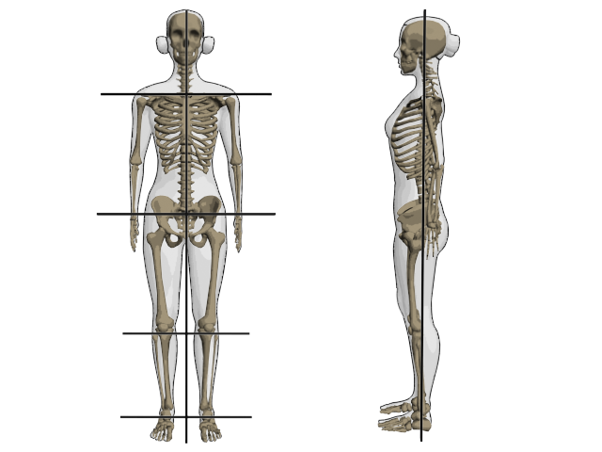

Slide 25
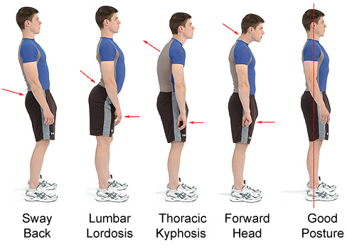

Slide 26
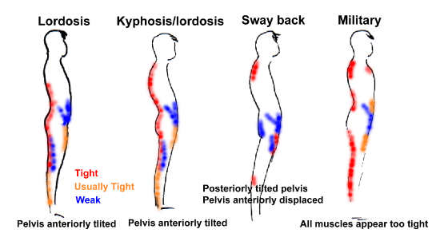

Slide 27
SED, LEH
sed a leh jsou polohy staticky méně náročné nebo přímí kontakt s podložkou je větší a těžiště těla je níže
sed je poloha při které hmotnost horní části je na dolní nebo boční straně pánve, stehna, případně bérce; při sedu je těžiště výše a při nesprávném dlouhodobém sezení dochází k poruchám zakřivení páteře
leh je poloha při které je podélná osa těla v horizontální rovině nebo v rovinách mírně nakloněných; větší část trupu tlačí na podložku a menší část hmotnosti těla působí ve směru podélné osy; leh je poloha vhodná na cvičení při poruchách páteře

